Slide 1

МИНОБРНАУКИ РОССИИ
Федеральное государственное бюджетное образовательное учреждение
высшего профессионального образования
«Ижевский государственный технический университет
имени М.Т. Калашникова»
Кошелева Юлия Святославовна
«Разработка системы поддержки проведения соревнований по спортивному бриджу»
Диссертационная работа
на соискание академической степени магистра техники и технологии
Направление 230100.68 – «Информатика и вычислительная техника»
Программа: «Информационное и программное обеспечение вычислительной техники и автоматизированных систем»
Научный руководитель
к.т.н., доцент кафедры ПО Коробейников А.В.
Ижевск 2015

Slide 2
Цель работы
Целью работы является автоматизация турниров по бриджу среди компьютеров и людей.

Slide 3
Задачи
Исходя из поставленной цели, в работе решались следующие задачи:
разработка клиент-серверного приложения
разработка подсистемы поддержки принятия решений при составлении систем торговли
разработка веб-сайта

Slide 4
Описание игры «Спортивный бридж»
В бридж играют 4 человека за одним столом. Игроки, сидящие друг против друга – партнеры. Игроки называются по сторонам света: Север (N), Восток (E), Юг (S) и Запад (W).
Используется стандартная колода из 52 карт от двойки до туза четырёх мастей.
Каждый игрок получает по 13 карт.
Раздача состоит из двух фаз – торговли и розыгрыша.
N
W
E
S

Slide 5
Обзор аналогов
Название | Назначение | Недостатки
BridgeMate | Запись и вычисление результатов | Аппаратное обеспечение, высокая стоимость
BridgeMonitor | Симуляция розыгрыша и торговли | Нет хранения результатов, интерфейс на французском языке
GIB | Симуляция розыгрыша и торговли | Использует система торговли, разработанную людьми
Weka | Классификация данных, пакет машинного обучения (не подойдет для внедрения в систему) | Неудобный формат входных данных

Slide 6
Структурная схема

Slide 7
Клиент-серверное приложение
Клиент-серверное приложения необходимо для проведения игр между игроками-людьми и игроками-программами.

Slide 8
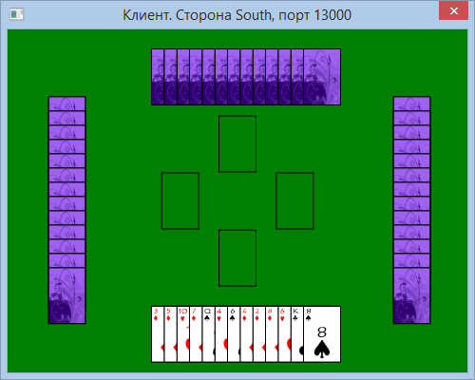
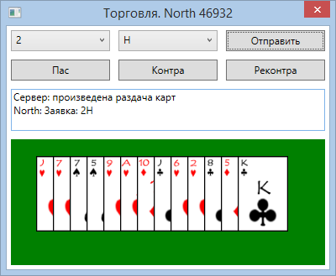
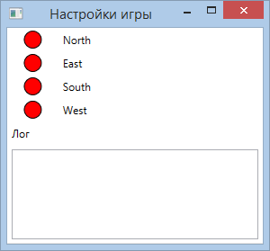
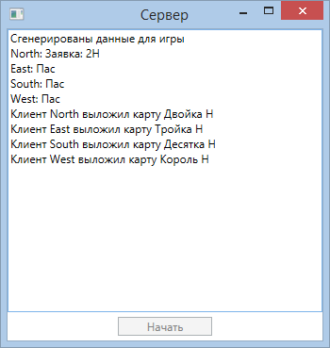
Клиент-серверное приложение

Slide 9
WebBridgeMate
Система должны выполнять следующие основные функции:
Вычисление результата партии;
Конвертация результата в IMP;
Сохранение результатов в базе данных;

Slide 10
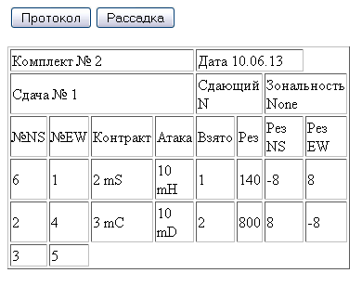
WebBridgeMate

Slide 11

Поддержка принятия решений при поиске системы торговли
Алгоритм повторяется рекурсивно до тех пор, пока в узлах не останутся только примеры одного класса, после чего узлы будут объявлены листами и разбиение прекратится.
Для выбора атрибута разбиения ID3 использует критерий, называемый приростом информации.
где Info(T)-энтропия множества T до разбиения; Info_{s}(T)- энтропия после разбиения S.

Slide 12

Оценка расклада
Информационная энтропия:
где S- набор данных, для которого вычисляется энтропия;
x- количество классов в S;
p(x)- количество элементов класса x, входящих в набор S .
В качестве наилучшего атрибута для использования в разбиении S выбирается тот атрибут, который обеспечивает наибольший прирост информации

Slide 13
Входные данные
N_S | N_H | N_D | N_C | E_S | E_H | E_D | E_C | S_S | S_H | S_D | S_C | W_S | W_H | W_D | W_C | DECLARER
64 | Q732 | A7 | KJ732 | AKQT2 | AT95 | KQT | 4 | J972 | 6 | J98653 | Q8 | 83 | KJ84 | 43 | AT965 | E
AQJ9 | J63 | KJT6 | AQ | T854 | AT5 | A4 | 9532 | 732 | KQ742 | 98 | JT4 | K6 | 98 | Q7532 | K876 | N
KQJT7 | J | A65 | KT93 | 432 | 9863 | 9 | QJ764 | A96 | KQT72 | Q7 | A52 | 85 | A54 | KJT8432 | 8 | N
Q | T9872 | AT863 | 84 | AT65 |  | KJ95 | AKQ97 | 72 | K6543 | Q74 | T65 | KJ9843 | AQJ | 2 | J32 | W
Q | T9872 | AT863 | 84 | AT65 |  | KJ95 | AKQ97 | 72 | K6543 | Q74 | T65 | KJ9843 | AQJ | 2 | J32 | W
Q | T9872 | AT863 | 84 | AT65 |  | KJ95 | AKQ97 | 72 | K6543 | Q74 | T65 | KJ9843 | AQJ | 2 | J32 | W
982 | KQ742 | 98 | 863 | Q64 | A953 | KJ65 | AQ | 53 | 85 | T732 | J7542 | AKJT7 | JT | AQ4 | KT9 | W
982 | KQ742 | 98 | 863 | Q64 | A953 | KJ65 | AQ | 53 | 85 | T732 | J7542 | AKJT7 | JT | AQ4 | KT9 | W
AK86 | 5 | J654 | AJ74 | JT7 | A864 |  | KT8653 | Q543 | KQ93 | AK83 | 2 | 92 | JT72 | QT972 | J2 | N
84 | 9542 | K93 | AT76 | KQT32 | A863 |  | 9853 | 95 | J7 | QJ876 | QJ42 | AJ76 | KQT | AT542 | K | E
T542 | AK75 | AK64 | 3 | AJ | T4 | J9753 | 8654 | KQ763 | 8 | Q | AKJT97 | 98 | QJ9632 | T82 | Q2 | S
T542 | AK75 | AK64 | 3 | AJ | T4 | J9753 | 8654 | KQ763 | 8 | Q | AKJT97 | 98 | QJ9632 | T82 | Q2 | S
32 | KQ | KT5 | Q98743 | AJ865 | 2 | Q762 | KJ5 | 974 | 8743 | AJ4 | T62 | KQT | AJT965 | J93 | A | E

Slide 14
Выводы
Разработано приложение с архитектурой клиент-сервер для проведения игр по бриджу
Реализована подсистема для вычисления результатов и определения статистики в виде веб-сайта
Реализован алгоритм построения дерева решений ID3 для поиска системы торговли и исследована его работа для набора задач

Slide 15
Спасибо за внимание!

Slide 16
Содержание
Цель работы
Задачи
Описание игры
Существующие решения
Клиент-серверное приложение
WebBridgeMate
Входные данные
Оценка расклада партии

